Slide 1
第四章
计算机病毒

Slide 2
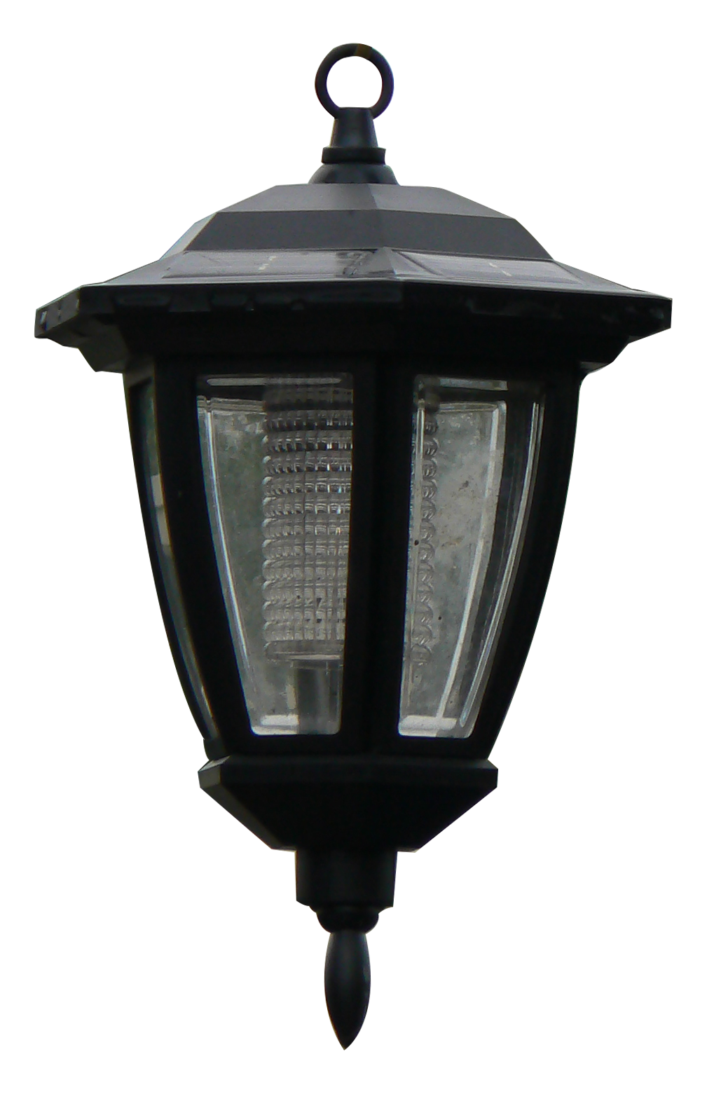
第四章 计算机病毒
本章学习目标
理解计算机病毒定义
了解计算机病毒的起源与发展
掌握计算机病毒的命名方式
了解计算机病毒的分类和特征
掌握计算机病毒技术
掌握计算机病毒的检测与防范方法

Slide 3
第四章 计算机病毒
计算机病毒概述
A
E
计算机病毒
B
本章小节
计算机病毒的结构与危害
D
C
计算机病毒的检测与防范
计算机病毒技术

Slide 4
4.1 计算机病毒概述——计算机病毒的定义及发展
计算机病毒定义：
病毒是通过磁盘或网络等媒介传播扩散且能“传染”其他程序的程序。
病毒能够实现自身复制且借助一定的载体存在、具有潜伏性、传染性和破坏性。
算机病毒是一种人为制造的程序，它不会自然产生，是精通编程的人精心编制的，通过不同的途径寄生在存储介质中，当某种条件成熟时，才会复制、传播，甚至变异后传播，使计算机的资源受到不同程度的破坏。

Slide 5
4.1 计算机病毒概述——计算机病毒的定义及发展
计算机病毒的发展：
计算机病毒发展主要经历了5个重要阶段。
原始病毒阶段（第一阶段）
这一阶段病毒的主要特点为：相对攻击目标和破坏性比较单一，主要通过截获系统中断向量的方式监视系统的运行状态，并在一定的条件下对目标进行传染，病毒程序不具有自我保护功能，较容易被人们分析、识别和清除。
混合型病毒阶段（第二阶段）
这一阶段病毒的主要特点为：攻击目标趋于混合，以更为隐蔽的方法驻留在内存和传染目标中，系统感染病毒后没有明显的特征，病毒程序具有自我保护功能，出现众多病毒的变种。
多态型病毒阶段（第三阶段）
此阶段病毒的主要特点为：在每次传染目标时，放入宿主程序中的病毒程序大部分都是可变的。
网络病毒阶段（第四阶段）
这一阶段病毒的主要特点为：病毒传播快、隐蔽性强、破坏性大的特点。
主动攻击型病毒阶段（第五阶段）
主要典型代表为“冲击波”病毒、“震荡波”病毒和木马等。各种病毒具有主动攻击性，利用操作系统的漏洞进行攻击性的传播扩散，并不需要任何物理媒介或操作，用户只要接入互联网就有可能被感染，病毒对网络系统软硬件和重要信息的危害性更大。

Slide 6
4.1 计算机病毒概述——计算机病毒的定义及发展
计算机病毒的命名方式：
通常根据病毒的特征和对用户造成的影响等多方面情况来确定，由防病毒厂商给出一个合适名称。命名由多个前缀与后缀组合，中间以点“.”分隔，一般格式为：[前缀].[病毒名].[后缀]。
病毒前缀
病毒前缀表示一个病毒的种类，如木马病毒的前缀是“Trojan”。
病毒名
病毒名即病毒的名称，如“病毒之母”CIH病毒及其变种的名称一律为“CIH”。
病毒后缀
病毒后缀表示一个病毒的变种特征，一般是采用英文中的26个字母来表示。如“Worm.Sasser.c”是指震荡波蠕虫病毒的变种c。

Slide 7
4.1 计算机病毒概述——计算机病毒分类
按寄生方式分类
（1）引导型病毒。引导型病毒是指寄生在磁盘引导区或主引导区的计算机病毒。此种病毒利用系统引导时，不对主引导区的内容正确与否进行判别的缺点，在引导型系统的过程中侵入系统，驻留内存，监视系统运行，待机传染和破坏。按照引导型病毒在硬盘上的寄生位置又可细分为主引导记录病毒和分区引导记录病毒。主引导记录病毒感染硬盘的主引导区，如大麻病毒等；分区引导记录病毒感染硬盘的活动分区引导记录，如小球病毒、Girl病毒等。
（2）文件型病毒。文件型病毒是指能够寄生在文件中的计算机病毒。这类病毒程序感染可执行文件或数据文件。如848病毒感染.COM和.EXE等可执行文件；Macro/Concept、Macro/Atoms等宏病毒感染.DOC文件。
（3）复合型病毒。复合型病毒是指具有引导型病毒和文件型病毒寄生方式的计算机病毒。它既感染磁盘的引导记录，又感染可执行文件。当染有此种病毒的磁盘用于引导系统或调用执行染毒文件时，病毒都会被激活。在检测、清除复合型病毒时，必须全面彻底地根治。如果只发现该病毒的一个特性，把它只当作引导型或文件型病毒进行清除，虽然好像是清除了，但还留有隐患，这种经过消毒后的“洁净”系统更赋有攻击性。这种病毒有Flip病毒、新世际病毒、One-half病毒等。

Slide 8
4.1 计算机病毒概述——计算机病毒分类
按破坏性分类
（1）良性病毒。良性病毒是指那些只是为了表现自身，并不彻底破坏系统和数据，但会大量占用CPU时间，增加系统开销，降低系统工作效率的一类计算机病毒。这种病毒多数是恶作剧者的产物，他们的目的不是为了破坏系统和数据，而是为了让使用染有病毒的计算机用户通过显示器或扬声器看到或听到病毒设计者的编程技术。这类病毒有小球病毒等。
（2）恶性病毒。恶性病毒是指那些一旦发作后，就会破坏系统或数据，造成计算机系统瘫痪的一类计算机病毒。这类病毒有黑色星期五病毒等。这种病毒危害性极大，有些病毒发作后可以给用户造成不可挽回的损失。

Slide 9
4.1 计算机病毒概述——计算机病毒分类
按入侵方式分类
（1）源代码嵌入攻击型。这类病毒入侵的主要是高级语言的源程序，病毒是在源程序编译之前插入病毒代码，最后随源程序一起被编译成可执行文件，这样刚生成的文件就是带毒文件。
（2）代码取代攻击型。这类病毒主要用它自身的病毒代码取代某个入侵程序的整个或部分模块，这类病毒也少见，它主要是攻击特定的程序，针对性较强，但是不易被发现，清除起来比较困难。
（3）系统修改型。这类病毒主要是用自身程序覆盖或修改系统中的某些文件来达到调用或替代操作系统中的部分功能，由于是直接感染系统，危害较大，也是最为多见的一种病毒类型，多为文件型病毒。
（4）外壳附加型。这类病毒通常是将其病毒附加在正常程序的头部或尾部，相当于给程序添加了一个外壳，在被感染的程序执行时，病毒代码先被执行，然后才将正常程序调入内存。

Slide 10
4.1 计算机病毒概述——计算机病毒的主要特征
非授权可执行性
用户通常调用执行一个程序时，把系统控制交给这个程序，并分配给他相应系统资源，如内存，从而使之能够运行完成用户的需求。因此程序执行的过程对用户是透明的。而计算机病毒是非法程序，正常用户是不会明知是病毒程序，而故意调用执行。但由于计算机病毒具有正常程序的一切特性，如可存储性、可执行性。它隐藏在合法的程序或数据中，当用户运行正常程序时，病毒伺机窃取到系统的控制权，得以抢先运行，然而此时用户还认为在执行正常程序。
隐蔽性
它通常粘附在正常程序之中或磁盘引导扇区中，或者磁盘上标为坏簇的扇区中，以及一些空闲概率较大的扇区中，这是它的非法可存储性。
传染性
传染性是病毒的基本特征。计算机病毒通过各种渠道从已被感染的计算机扩散到未被感染的计算机。这段程序代码一旦进入计算机并得以执行，它就会搜寻其他符合其传染条件的程序或存储介质，确定目标后再将自身代码插入其中，达到自我繁殖的目的。只要一台计算机染毒，如不及时处理，那么病毒会在这台电脑上迅速扩散，计算机病毒可通过各种可能的渠道。病毒程序通过修改磁盘扇区信息或文件内容并把自身嵌入到其中的方法达到病毒的传染和扩散。

Slide 11
4.1 计算机病毒概述——计算机病毒的主要特征
潜伏性
计算机病毒具有依附于其他媒体而寄生的能力，这种媒体我们称之为计算机病毒的宿主。依靠病毒的寄生能力，病毒传染合法的程序和系统后，不立即发作，而是悄悄隐藏起来，然后在用户不察觉的情况下进行传染。
破坏性（表现性）
无论何种病毒程序一旦侵入系统都会对操作系统的运行造成不同程度的影响。即使不直接产生破坏作用的病毒程序也要占用系统资源（如占用内存空间，占用磁盘存储空间以及系统运行时间等）。病毒程序的副作用轻者降低系统工作效率，重者导致系统崩溃、数据丢失。
可触发性
计算机病毒一般都有一个或者几个触发条件。触发的实质是一种条件的控制，病毒程序可以依据设计者的要求，在一定条件下实施攻击。这个条件可以是敲入特定字符，使用特定文件，某个特定日期或特定时刻，或者是病毒内置的计数器达到一定次数等。

Slide 12
4.2 计算机病毒的结构与危害
计算机病毒的结构(引导模块、传播模块和表现模块)
（1）引导模块
引导模块的功能是将病毒加载到内存中，并对其存储空间进行保护，以防被其他程序所覆盖，同时修改一些中断及高端内存、保存原中断向量等系统参数，为传播做准备。它也称为潜伏机制模块，具有初始化、隐藏和捕捉功能。
（2）传播模块
传播模块是病毒程序的核心，主要功能是传播病毒，一般由两个部分构成，一是传播条件判断部分；二是传播部分。前者的功能是判断计算机系统是否达到病毒传播条件，不同病毒的传播条件不同。后者的功能是在满足传播条件时，实施具体的病毒传播，按照制定的传播方式将病毒程序嵌入到传播目标中。
（3）表现模块
表现模块由两个部分构成，一是病毒的触发条件判断部分，二是病毒的具体表现部分。当判断触发条件满足时，就会调用病毒的具体表现部分，对计算机系统进行干扰和破坏。表现部分在不同病毒程序中的具体破坏和影响不同。

Slide 13
4.2 计算机病毒的结构与危害——计算机病毒的危害
破坏数据
大部分病毒在激发的时候直接破坏计算机的重要信息数据，所利用的手段有格式化磁盘、改写文件分配表和目录区、删除重要文件或者用无意义的“垃圾”数据改写文件、破坏CMOS设置等。
占用磁盘空间
寄生在磁盘上的病毒总要非法占用一部分磁盘空间。引导型病毒一般的侵占方式是由病毒本身占据磁盘引导扇区，而把原来的引导区转移到其他扇区。被覆盖的扇区数据永久性丢失，无法恢复。文件型病毒利用一些DOS功能进行传染，这些DOS功能能够检测出磁盘的未用空间，把病毒的传染部分写到磁盘的未用部分去。
抢占系统资源
除Vienna、Casper等少数病毒外，其他大多数病毒在动态下都是常驻内存的，这就必然抢占一部分系统资源。病毒所占用的基本内存长度大致与病毒本身长度相当，病毒抢占内存，导致内存减少，一部分软件不能运行。除占用内存外，病毒还抢占中断，干扰系统运行。
影响计算机运行速度
病毒进驻内存后不但干扰系统运行，还影响计算机速度。有些病毒为了保护自己，不但对磁盘上的静态病毒加密，而且进驻内存后的动态病毒也处在加密状态，CPU每次寻址到病毒处时要运行一段解密程序把加密的病毒解密成合法的CPU指令再执行；而病毒运行结束时再用一段程序对病毒重新加密。

Slide 14
4.2 计算机病毒的结构与危害——计算机病毒的危害
病毒错误导致危害
计算机病毒与其他计算机软件的一大差别是病毒的无责任性。计算机病毒都是个别人在一台计算机上匆匆编制调试后就向外抛出。计算机病毒错误所产生的后果往往是不可预见的，反病毒工作者曾经详细指出黑色星期五病毒存在9处错误，乒乓病毒有5处错误等。
计算机病毒的兼容性影响系统运行
兼容性是计算机软件的一项重要指标，兼容性好的软件可以在各种计算机环境下运行，反之兼容性差的软件则对运行条件有具体要求，要求机型和操作系统版本等。病毒的编制者一般不会在各种计算机环境下对病毒进行测试，因此病毒的兼容性较差，常常导致死机。
计算机病毒给用户造成严重的心理压力
计算机死机、软件运行异常等异常现象时常导致许多用户怀疑病毒的缘故，这些现象确实很有可能是计算机病毒造成的，但又不全是，实际上计算机工作异常的时候很难要求一位普通用户去准确判断是否是病毒所为。大多数用户对病毒采取宁可信其有的态度，这对于保护计算机安全无疑是十分必要的，然而往往要付出时间、金钱等方面的代价。仅仅怀疑病毒而冒然格式化磁盘所带来的损失更是难以弥补。不仅是个人单机用户，在一些大型网络系统中也难免为甄别病毒而停机。总之计算机病毒像“幽灵”一样笼罩在广大计算机用户心头，给人们造成巨大的心理压力，极大地影响了现代计算机的使用效率，由此带来的经济损失是难以估量的。

Slide 15
4.3 计算机病毒技术——寄生技术
病毒在感染的时候，将病毒代码加入正常程序之中，原正常程序功能的全部或者部分被保留。根据病毒代码加入方式的不同，病毒寄生技术可以分为“头寄生”、“尾寄生”、“插入寄生”和“空洞利用”4种。
“头寄生”
实现将病毒代码放到程序的头上有两种方法，一种是将原来程序的前面一部分拷贝到程序的最后，然后将文件头用病毒代码覆盖；另外一种是生成一个新的文件，首先在头的位置写上病毒代码，然后将原来的可执行文件放在病毒代码的后面，再用新的文件替换原来的文件从而完成感染。
图4-1 “头寄生”感染方式
图4-2 EXE文件“头寄生”方式

Slide 16
4.3 计算机病毒技术——寄生技术
“尾寄生”
由于在头部寄生不可避免的会遇到重新定位的问题，所以最简单也是最常用的寄生方法就是直接将病毒代码附加到可执行程序的尾部。
图4-3 COM文件的尾寄生

Slide 17
4.3 计算机病毒技术——寄生技术
“插入寄生”
病毒将自己插入被感染的程序中，可以整段的插入，也可以分成很多段，有的病毒通过压缩原来的代码的方法，保持被感染文件的大小不变。“插入寄生”方式如图4-5所示。
图4-5 “插入寄生”方式

Slide 18
4.3 计算机病毒技术——寄生技术
“空洞利用”
CIH的空洞利用Windows环境下的可执行文件，如图4-6所示。
图4-6 CIH的空洞利用

Slide 19
4.3 计算机病毒技术——驻留技术
DOS环境下的内存驻留
对于标准的DOS的终止并且驻留程序有两种方法可以使用，一种是通过CONFIG.SYS中作为设备驱动加载；另外一种是调用DOS中断INT21H的退出但仍然驻留功能。但是病毒不是常规的驻留程序，通常会使用更加巧妙的方法驻留内存，图4-7所示为一些病毒经常隐身的地方。
图4-7 DOS系统示意图

Slide 20
4.3 计算机病毒技术——驻留技术
引导区的内存驻留
引导区内存驻留程序使用类似的方法将病毒代码放入系统内存中，这样会造成系统可用内存减少。
Windows环境下的内存驻留
Windows环境下的病毒驻留技术是在内在中寻找合适的页面并将病毒自身拷贝到其中，而且在系统运行期间能够始终保持病毒代码的存在。

Slide 21
4.3 计算机病毒技术——加密变形技术
加密病毒
这类病毒的特点是：其入口处具有解密子，而病毒主体代码被加密。病毒运行时首先由得到控制权的解密代码对病毒主机进行循环解密，完成后将控制交给病毒主机运行。病毒主体感染文件时，会将解密子用随机密钥加密过的病毒主体，以及保存在病毒体内或嵌入解密子中的密钥一同写入被感染文件。
图4-8 加密变形病毒代码

Slide 22
4.3 计算机病毒技术——隐藏技术
引导型病毒的隐藏技术
引导型病毒的隐藏有两种基本的方法：
改变基本输入输出系统（BIOS）中断13H的入口地址，使其指向病毒代码之后，发现调用INT13H被感染扇区请求的时候，将原来的没有被感染过的内容返回给调用的程序。此种隐藏技术详见图4-9所示。
图4-9 引导型病毒的隐藏技术示意图

Slide 23
4.3 计算机病毒技术——隐藏技术
引导型病毒的隐藏技术
引导型病毒的隐藏有两种基本的方法：
（2）病毒的制造者在加载程序的时候制造假象，当启动任何程序的时候，修改DOS执行程序的中断功能。首先把被病毒感染的扇区恢复原样，这样即使反病毒程序采用直接磁盘访问也只能看到正常的磁盘扇区，当程序执行完成后，再重新感染，详见图4-10所示。
图4-10 引导型病毒感染

Slide 24
4.3 计算机病毒技术——隐藏技术
文件型病毒的隐藏技术
文件型病毒的隐藏技术和引导型病毒使用的技术非常类似，同样是替换DOS或者基本输入输出系统的文件系统相关调用。在打开文件的时候将文件的内容恢复未感染的状态，在关闭文件的时候重新进行感染。一个完整的隐藏技术应该包括对下面几个方面的处理，如图4-11所示。
图4-11 文件型病毒

Slide 25
4.3 计算机病毒技术——隐藏技术
Windows环境下的病毒隐藏技术
在Windows系统中，有一定经验的用户觉察系统异常后，常常使用管理器进程列表来观察是否有异常进程的存在。若存在，则会采取一定的防范措施。因此，实现进程或模块隐藏应该是一个成功病毒所必须具备的特征。在Win9X下，Kernel32.dll有一个可以使进程从管理器进程列表中消失的导出函数RegisterServiceProcess，但它仍不能使病毒逃离一些进程浏览工具的监视。但当病毒编写者知道这些工具是如何来枚举进程后，也能找到对付这些工具的相应方法。

Slide 26
4.4 计算机病毒技术——检测与防范
计算机病毒的检测
检测病毒的方法有：特征代码法、校验和法、行为监测法、软件模拟法。
特征代码法
特征代码法是检测已知病毒的最简单、开销较小的方法。特征代码法的实现步骤如下：
（1）采集已知病毒样本，病毒如果既感染COM文件，又感染EXE文件，对这种病毒要同时采集COM型病毒样本和EXE型病毒样本。
（2）在病毒样本中，抽取特征代码。
（3）打开被检测文件，在文件中搜索，检查文件中是否含有病毒数据库中的病毒特征代码，如果发现病毒特征代码，由于特征代码与病毒一一对应，便可以断定，被查文件中感染何种病毒。
特征代码法的特点：速度慢，随着病毒种类的增多，检测时间长；误报率低；不能检查多形态型病毒；不能检测隐藏型病毒。

Slide 27
4.4 计算机病毒技术——检测与防范
计算机病毒的检测
检测病毒的方法有：特征代码法、校验和法、行为监测法、软件模拟法。
校验和法
校验和法指在使用文件前或定期地检查文件内容前后的校验和变化，发现文件是否被感染的一种方法。
运用校验和法检测病毒采用三种方式：
（1）在检测病毒工具中纳入校验和法，对被检测的对象文件计算其正常状态的校验和，将校验和值写入被查文件中检测工具中，而后进行比较。
（2）在应用程序中，放入校验和法自我检查功能，将文件正常状态的校验和写入文件本身中，每当应用程序启动时，比较现行校验和与原校验和值，实现应用程序的自检测。
（3）将校验和检测程序常驻内存，每当应用程序开始运行时，自动比较检测应用程序内部或别的文件中预先保存的校验和。
校验和法的特点：方法简单能发现未知病毒、被检测文件的细微变化也能发现；可以报警；不能识别病毒名称；不能检测隐藏型病毒。

Slide 28
4.4 计算机病毒技术——检测与防范
计算机病毒的检测
检测病毒的方法有：特征代码法、校验和法、行为监测法、软件模拟法。
行为监测法
行为监测法是利用病毒的特有行为特征来监测病毒的方法。通过对病毒多年的观察和研究，有一些行为是病毒的共同行为，而且比较特殊。在正常程序中，这些行为比较罕见，当程序运行时，监视其行为，如果发现了病毒行为，立即报警。
行为监测法的特点：可发现未知病毒；可相当准确地预报未知的多数病毒；可能误报警；不能识别病毒名称；实现时有一定难度。

Slide 29
4.4 计算机病毒技术——检测与防范
计算机病毒的检测
检测病毒的方法有：特征代码法、校验和法、行为监测法、软件模拟法。
软件模拟法
软件模拟法是一种软件分析器，用软件方法来模拟和分析程序的运行。新型检测工具纳入了软件模拟法，该类工具开始运行时，使用特征代码法检测病毒，如果发现隐藏型病毒或多态型病毒嫌疑时，启动软件模拟模块，监视病毒的运行，待病毒自身的密码译码以后，再运用特征代码法来识别病毒的种类。

Slide 30
4.4 计算机病毒技术——病毒的防范
计算机病毒的防范
防范计算机病毒主要从管理和技术两方面着手。
严格的管理
制定相应的管理制度，避免蓄意制造、传播病毒的事件发生。例如，对接触重要计算机系统的人员进行选择和审查；对系统的工作人员和资源进行访问权限划分；对外来人员上机或外来磁盘的使用严格限制，特别是不准用外来系统盘启动系统；规定下载的文件要经过严格检查，有时还规定下载文件、接收E-mail等需要使用专门的终端和账号；接收到的程序要严格限制执行等。

Slide 31
4.4 计算机病毒技术——病毒的防范
计算机病毒的防范
防范计算机病毒主要从管理和技术两方面着手。
有效的技术
将大量的杀毒软件汇集一体，检查是否存在已知病毒。
检测一些病毒经常要改变的系统信息，如引导区、中断向量表、可用内存空间等，以确定是否存在病毒的行为。
监测写盘操作，对引导区或主引导区的写操作报警。
对计算机系统中的文件形成一个密码校验码和实现对程序完整性的验证，在程序执行前或定期对程序进行密码校验，如有不匹配现象即报警。
智能判断，设计病毒行为过程判定知识库，应用人工智能技术，有效区分正常程序与病毒程序行为，是否误报警取决于知识库选取的合理性。
智能监测，设计病毒特征库，病毒行为知识库，受保护程序存取行为知识库等多个知识库及相应的可变推理机。通过调整推理机，能够对付新类型病毒，这也是未来预防病毒技术发展的方向。

Slide 32
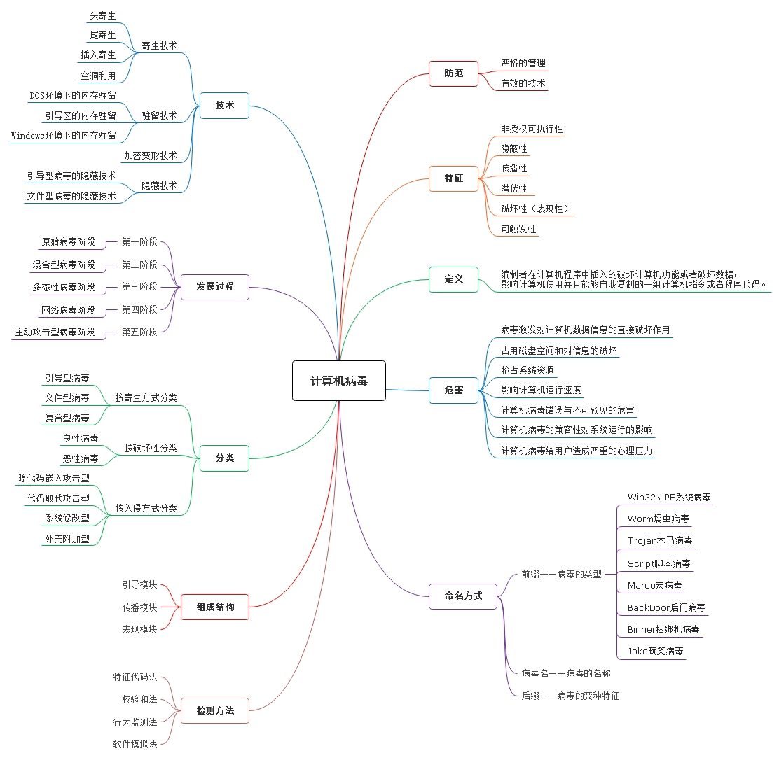
4.5 本章小节

Slide 33
习题
填空题
1、计算机病毒结构一般由（ ）、传播模块和表现模块3个部分构成。
2、（ ）技术是文件型病毒最常用的传染方法。
3、病毒寄生技术可以分为头寄生、尾寄生、插入寄生和（ ）4种。
4、（ ）是检测已知病毒的最简单、开销较小的方法。
5、计算机病毒采用前后缀法命名，病毒前缀表示（ ），病毒名表示病毒名称，病毒后缀表示病毒的变种特征。

Slide 34
习题
选择题
1、在计算机病毒发展过程中，（ ）给计算机病毒带来了第一次流行高峰，同时病毒具有了自我保护的功能。
A.多态性病毒阶段 B.网络病毒阶段 C.混合型病毒阶段 D.主动攻击型病毒阶段
2、蠕虫病毒是最常见的病毒有其特定的传染机理，它的传染机理是（ ）。
A.利用网络进行复制和传播 B.利用网络进行攻击
C.利用网络进行后门监视 D.利用网络进行信息窃取
3、（ ）是一种更具破坏力的恶意代码，能够感染多种计算机系统，其传播之快、影响范围之广、破坏力之强都是空前的。
A.特洛伊木马 B.CIH病毒 C.CoDeReDII双型病毒 D.蠕虫病毒
4、按照计算机病毒的链接方式不同分类，（ ）是将其自身包围在合法的主程序的四周，对原来的程序不做修改。
A.源码型病毒 B.外壳型病毒 C.嵌入式病毒 D.操作系统型病毒

Slide 35
习题
5、下面属于蠕虫病毒的是（ ）。
A.Worm.Sasser病毒 B.Trojan.QQPSW病毒
C.Backdoor.IRCBot病毒 D. Macro.Melissa病毒
6、杀毒软件报告发现病毒Macro.Melissa，由该病毒名称可以推断出病毒类型是（ ），这类病毒的主要感染目标是（ ）。
6、A.文件型 B. 引导型 C.目标型 D.宏病毒
7、A..exe或.com可执行文件 B.Word或Excel文件 C.DLL系统文件 D.磁盘引导区
8、计算机病毒通常是指（ ）。
A.一段程序 B.一条命令 C.一个文件 D.一个标记
9、文件型病毒传染的对象主要是以下哪一种文件类型（ ）。
A..DBF B..WPS C..COM和.EXE D..EXE和.DOC
10、计算机病毒具有（ ）。
A.传播性、潜伏性、破坏性 B.传播性、破坏性、易读性
C.潜伏性、破坏性、易读性 D.传播性、潜伏性、安全性

Slide 36
习题
11、目前使用的防杀病毒软件的作用是（ ）。
A.检查计算机是否感染病毒，并消除已感染的任何病毒
B.杜绝病毒对计算机的侵害
C.检查计算机是否感染病毒，并清除部分已感染的病毒
D.查出已感染的任何病毒，清除部分已感染的病毒
12、在计算机病毒检测手段中，下面关于特征代码法的表述，错误的是（ ）。
A.随着病毒种类增多，检测时间变长 B.可以识别病毒名称
C.误报率低 D.可以检测出多态型病毒
13、下面关于计算机病毒的说法中，错误的是（ ）。
A.计算机病毒只存在于文件中 B.计算机病毒具有传染性
C.计算机病毒能自我复制 D.计算机病毒是一种人为编制的程序
14、以下方法中，不适用于检测计算机病毒的是（ ）。
A.特征代码法 B. 校验和法 C.加密法 D.软件模拟法
15、下列不属于行为检测法检测病毒的行为特征的是（ ）。
A.占有INT 13H B. 修改DOS系统内存总量
C.病毒程序与宿主程序的切换 D.不使用INT 13H

Slide 37
习题
16、下列计算机病毒检测手段中，主要用于检测已知病毒的是（ ）。
A.特征代码法 B.检验和法 C.行为检测法 D.软件模拟法
17、计算机病毒检测手段中，校验和法的优点是（ ）。
A.不会误报 B.能识别病毒名称 C.能检测出隐蔽性病毒 D.能发现未知病毒
18、关于特征代码法，下列说法错误的是（ ）。
A.采用特征代码法检测准确 B.采用特征代码法可识别病毒的名称
C.采用特征代码法误报率高 D.采用特征代码法能根据检测结果进行解毒处理
19、对于采用校验和法检测病毒的技术，下列说法正确的是（ ）。
A.可以识别病毒类 B.可以识别病毒名称 C.常常误警 D.误警率低
20、以下描述的现象中，不属于计算机病毒的是（ ）。
A.破坏计算机的程序或数据 B.使网络阻塞
C.各种网上欺骗行为 D.Windows“控制面板”中无“本地”连接图标

Slide 38
习题
判断题
1、按照病毒的传播媒介分类，计算机病毒可分为单机病毒和网络病毒。
2、防范计算机病毒主要从管理和技术两方面着手。
3、计算机病毒只会破坏计算机的操作系统，而对其他网络设备不起作用。
4、计算机病毒不影响计算机的运行速度和运算结果。
5、蠕虫既可以在互联网上传播，也可以在局域网上传播，而且由于局域网本身的特性，蠕虫在局域网上传播速度更快，危害更大。

Slide 39
习题
简答题
1、什么是计算机病毒？
2、计算机病毒的组织结构？
3、计算机病毒的特征有哪些？
4、按计算机病毒的命名规则，解释说明病毒Troj.generic.apc的各字段的含义？
5、给出计算机病毒的4种检测方法？

